Slide 1
Můj klub 2021
Mgr. Eva Barková
Mgr. Vojtěch Holoubek
30.9.2020

Slide 2
Můj klub – základní info
přímá podpora nejmenším článkům sportovního prostředí (TJ/SK)
navazuje na Můj klub 2020
úprava některých kritérií
úprava vzorce výpočtu / zvýšení „základu“ pro jednotlivé kategorie
přijímání žádostí od 22.10 2020 do 16.11.2020 - > v novém prostředí REJSTŘÍKU

Slide 3
Hlavní změny – oproti předchozímu roku došlo:
ke zrušení hranice 12 sportujících dětí, aby podpora doputovala opravdu ke všem
zavedení spodní hranice věku 3 let
u nejmenších dětí prvního stupně ZŠ zrušena podmínka účasti v soutěžích k získání vyššího příspěvku a tento bude poskytnut pouze na základě vyšší četnosti sportování, neboť nechceme podporovat příliš brzkou specializaci, nýbrž všestranný rozvoj pohybových dovedností
z podpory MŮJ KLUB je vyňata možnost uplatnit náklady na provoz a údržbu sportovních zařízení, neboť pro tu je plánovaná samostatná výzva

Slide 4
Podání žádosti – nové prostředí
Žádost bude podávána přímo v novém prostředí Rejstříku sportu, který umožní přímé propojení evidovaných údajů o sportovní organizaci a sportovcích s žádostí o dotaci.
Nezbytné mít v Rejstříku správná a úplná data !!!
Do nového prostředí zmigrována registrace a veškeré údaje.
Použitelné pouze validní zápisy.
Základem pro podání dotace budou údaje v rejstříku.

Slide 5
Oprávněný žadatel – sportovní organizace
Spolek, pobočný spolek nebo ústav podle zákona č. 89/2012 Sb., občanský zákoník
Musí splňovat následující podmínky:
a) hlavním účelem/předmětem činnosti žadatele je činnost v oblasti sportu
b) ke dni podání žádosti činnost v oblasti sportu alespoň 2 roky
(tato podmínka je splněna pokud přímo navazuje na činnost jiné sportovní organizace, přičemž doba výkonu této činnosti dosahuje součtu alespoň dva roky)
c) je sportovním klubem nebo tělovýchovnou či tělocvičnou jednotou
d) má stanovenu minimální výši členského příspěvku 100 Kč na osobu a rok

Slide 6
Model výpočtu – počet S ke dni podání žádosti
Kategorie 1: 3 až 5 let - alespoň 1 x týdně trénink 625,-
Kategorie 2: 6 až 23 let - alespoň 1 x týdně trénink 1250,-
Kategorie 3: 6 až 10 let - alespoň 2 x týdně trénink 2500,-
Kategorie 4: 11 až 23 let - alespoň 2 x týdně trénink a zároveň se neúčastnící alespoň 6 oficiálních soutěží dle bodu 1.7. za posledních 24 měsíců předcházejících podání žádosti. 2000,-
Kategorie 5: 11 až 17 let - alespoň 2 x týdně trénink + alespoň 6 oficiálních soutěží 3750,-
Kategorie 6: 18 až 23 let - alespoň 2 x týdně trénink + alespoň 6 oficiálních soutěží 2500,-
Pozn: při překročení alokace poměrně sníží všechny přijaté žádosti ve stejném poměru

Slide 7
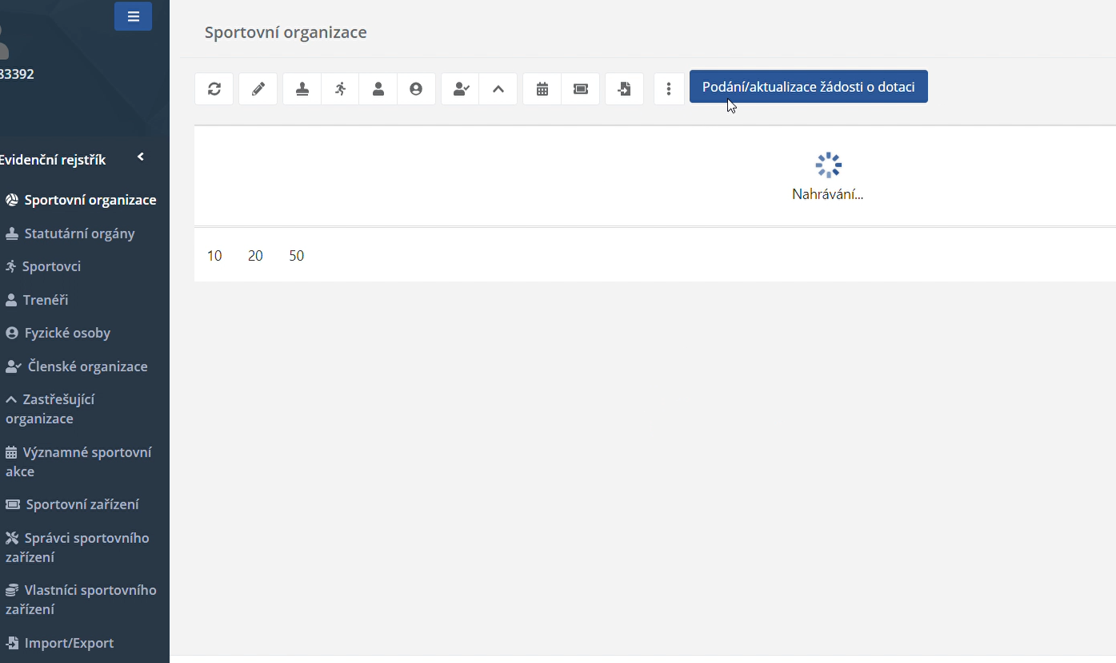
Podání žádosti

Slide 8
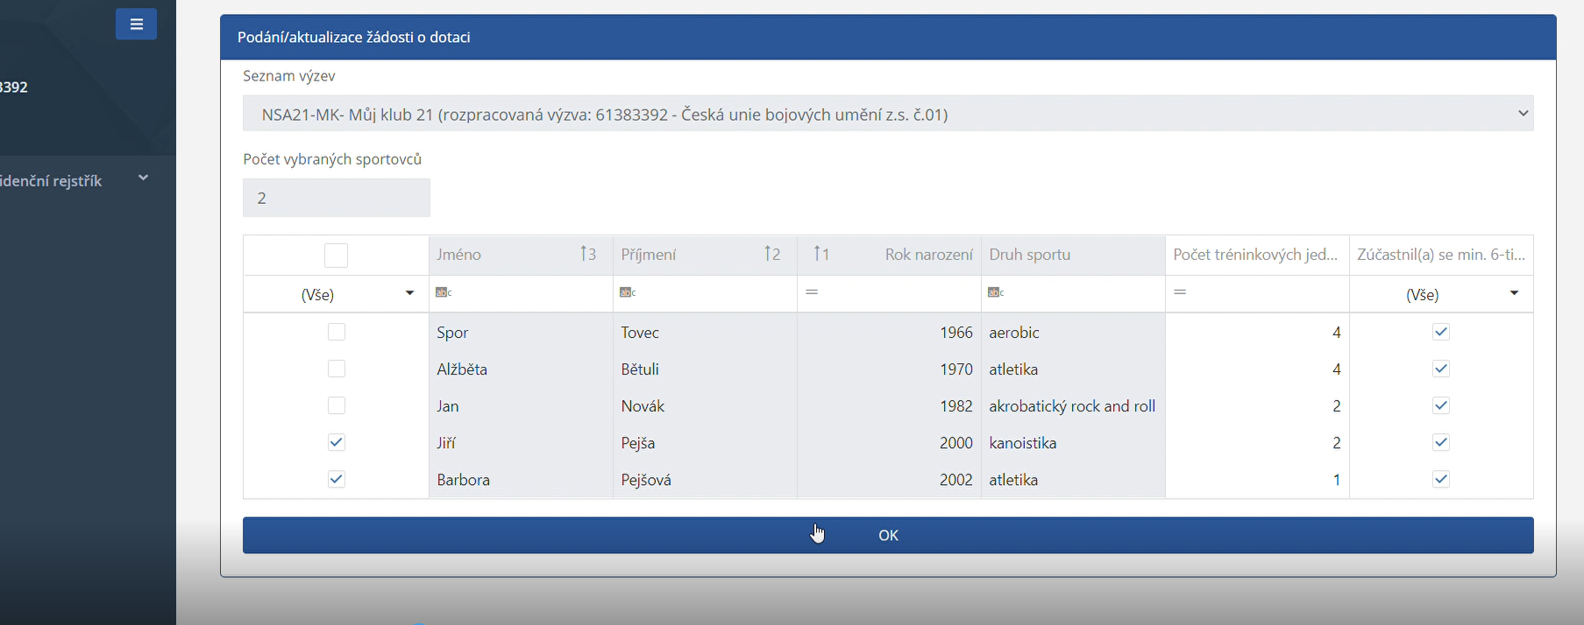
Podání žádosti

Slide 9
Kritéria přijatelnosti žádosti
Žádost podána v termínu
Žádost podána oprávněnou osobou (ČP)
Žadatel je (ČP):
bezúhonný,
bezdlužný,
není konkurz, úpadek, exekuce,
za poslední 3 roky – neporušil dotační podmínky, pravidla boje proti dopingu, neohrozil naplňování programu prevence ovlivňování výsledků sportovních soutěží (ČP)
Je zapsán v rejstříku a údaje jsou správné (kontrolní mechanismy)
Zákaz duplicitní úhrady (ČP)
Se sportovci vykonává pravidelnou činnost v uvedené četnosti (ČP)

Slide 10
Způsobilé / nezpůsobilé náklady
Vyplacení ex-ante ….podmínkou vyplacení není vyúčtování a vypořádání minulého roku
Náklady hrazené z dotace musí být sledovány v účetnictví odděleně
Způsobilé náklady – 9.1 výzvy
Nezpůsobilé náklady – 9.2 výzvy
- náklady související s provozem a údržbou sportovních zařízení
Vypořádání a vyúčtování do 15.2.2022

Slide 11
Proces
PROCES
R – registrace v Rejstříku
V – validace (zaslána podepsaná registrace na NSA)
0 – evidence / AKTUALIZACE údajů v Rejstříku dle zákona 115/2001 Sb.
1 – podání žádosti v Rejstříku
2 – kontrola žádosti
3 – (výzva k odstranění „odstranitelných“ vad)
4 – podmínky k podpisu
5 – podmínky s ověřeným podpisem statutára zaslat na NSA
6 – Rozhodnutí o poskytnutí dotace zasláno na žadatele
7 – potvrzení o doručení Rozhodnutí zaslat na NSA
8 - vyplacení
doporučeno

Slide 12
V rámci navázané spolupráce prosíme zaslat údaje na kontaktní osobu za střešní organizaci do 1.10.2020 na adresu holoubek@agenturasport.cz
Kontakty na proškolené pracovníky střešních organizací
budou umístěny na web NSA k výzvě Můj klub.

Slide 13
Děkujeme za pozornost.

